Slide 1
Приложение ShoeStore
Министерство образования и науки Нижегородской области
Государственное бюджетное профессиональное образовательное учреждение
«Заволжский автомоторный техникум»
(ГБПОУ ЗАМТ)
Презентацию подготовила:
Карасева Виктория Игоревна
Студентка группы ИС-22А
г. Заволжье
2025

Slide 2
Назначение программы
В современном мире приложения интернет-магазинов стали неотъемлемой частью повседневной жизни. Мы покупаем через смартфон всё — от продуктов до одежды, от техники до спортивных товаров. Это больше не просто удобство, а привычный способ совершать покупки, сравнивать товары и управлять личными предпочтениями.
Моей главной задачей стала разработка мобильного приложения для интернет-магазина кроссовок, которое позволит пользователям удобно просматривать каталог товаров и управлять своим профилем.

Slide 3
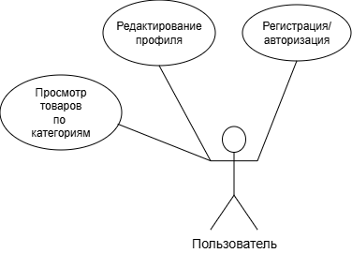
Диаграмма вариантов использования

Slide 4
Используемые архитектурные решения
Приложение построено по принципу MVVM. Это современный подход, который Google рекомендует для Android-разработки.
Главная цель MVVM — разделение ответственности между тремя основными компонентами, что делает код более тестируемым, гибким и легко читаемым. Он состоит из:
UI-слоя: то, что видит и с чем взаимодействует пользователь;
ViewModel: хранит и управляет состоянием, необходимым для отображения текущего экрана;
Слой бизнес-логики: правила, по которым работают данные.

Slide 5
Используемые библиотеки
UI & Навигация:
- Jetpack Compose + Material3 – современный декларативный UI
- Navigation Compose – навигация между экранами
- Accompanist Pager – реализация индикаторов
Сеть и API:
Supabase SDK (PostgREST + GoTrue) – работа с бэкендом и авторизацией
Аутентификация:
Supabase GoTrue – управление пользователями (регистрация, вход, сессии)
Вспомогательные:
OkHttp + Logging Interceptor – отладка сетевых запросов
Splash Screen API – нативный экран загрузки приложения

